Slide 1
YOUR TITLE HERE
Ver. 01
리액트 프로젝트
Github Pages로 배포하기
소프트웨어학과
2022764048
최예진

Slide 2
Github Pages?
Github Pages란?
깃허브 사용자가 공개 레파지토리에서 호스팅을 이용할 수 있도록 한다.
깃허브 페이지는 기본적으로 HTML, CSS, JS로 구성된 파일을 구동하고 배포해
static 웹 사이트를 호스팅 할 수 있게 해주는 서비스이다.

Slide 3

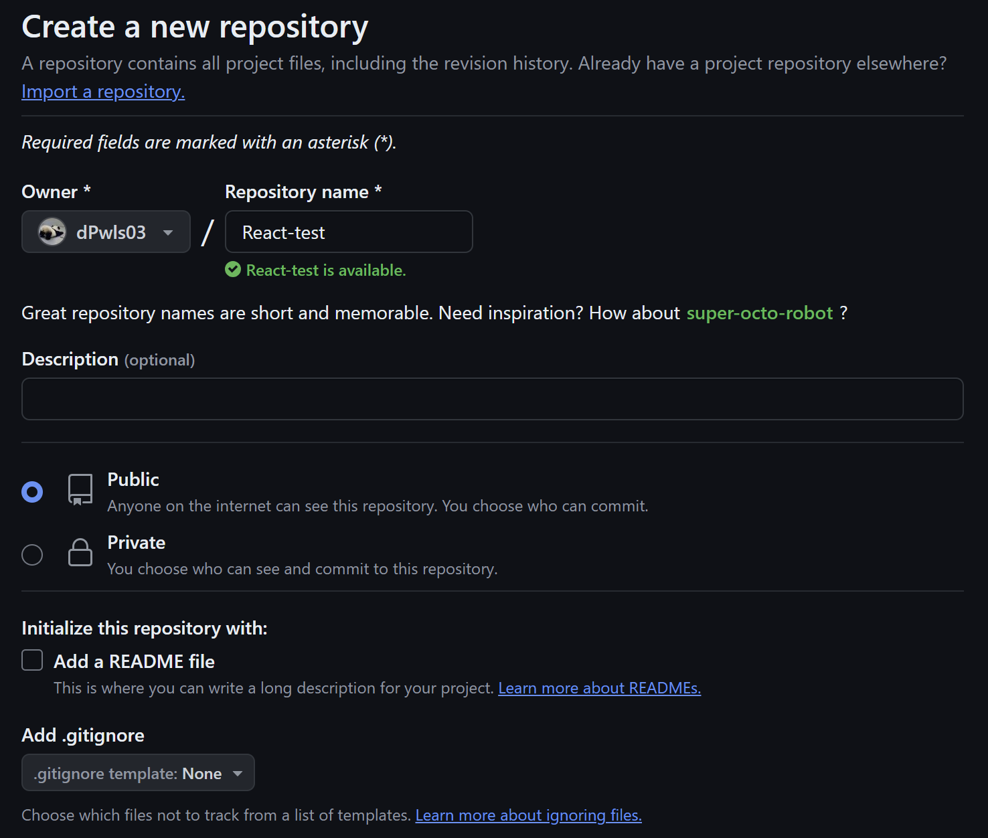

새 레파지토리 만들기

Slide 4
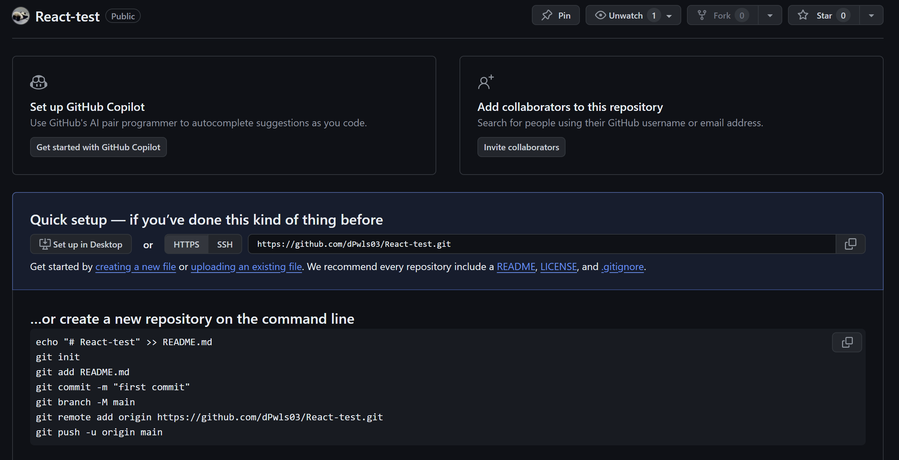
프로젝트 준비 & 깃허브 연결

Slide 5
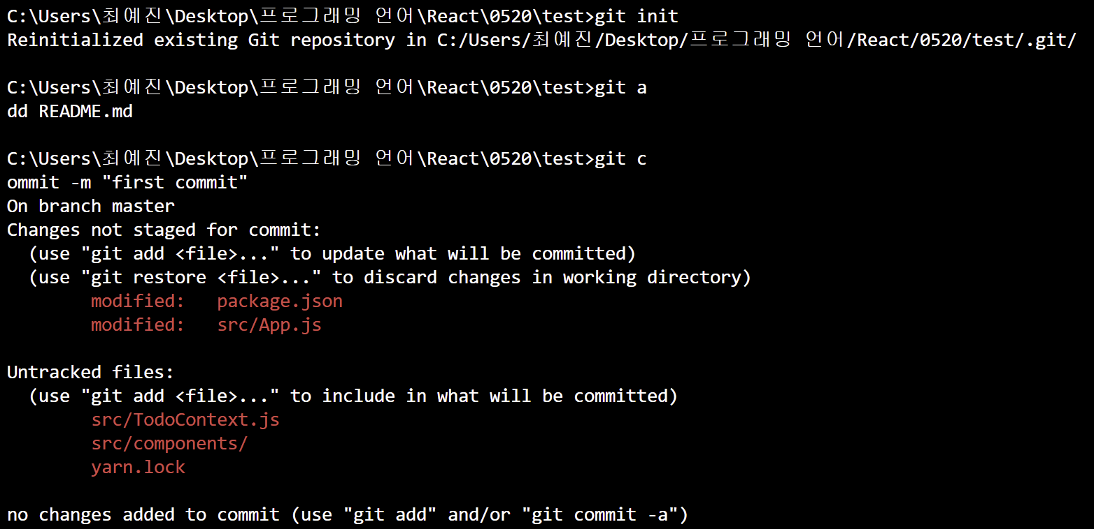
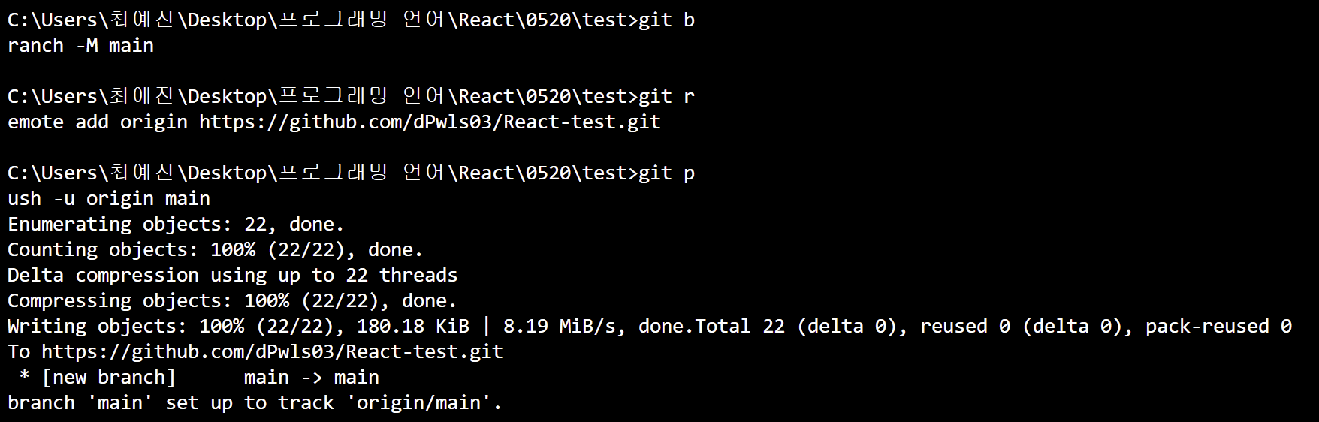
프로젝트 준비 & 깃허브 연결

Slide 6
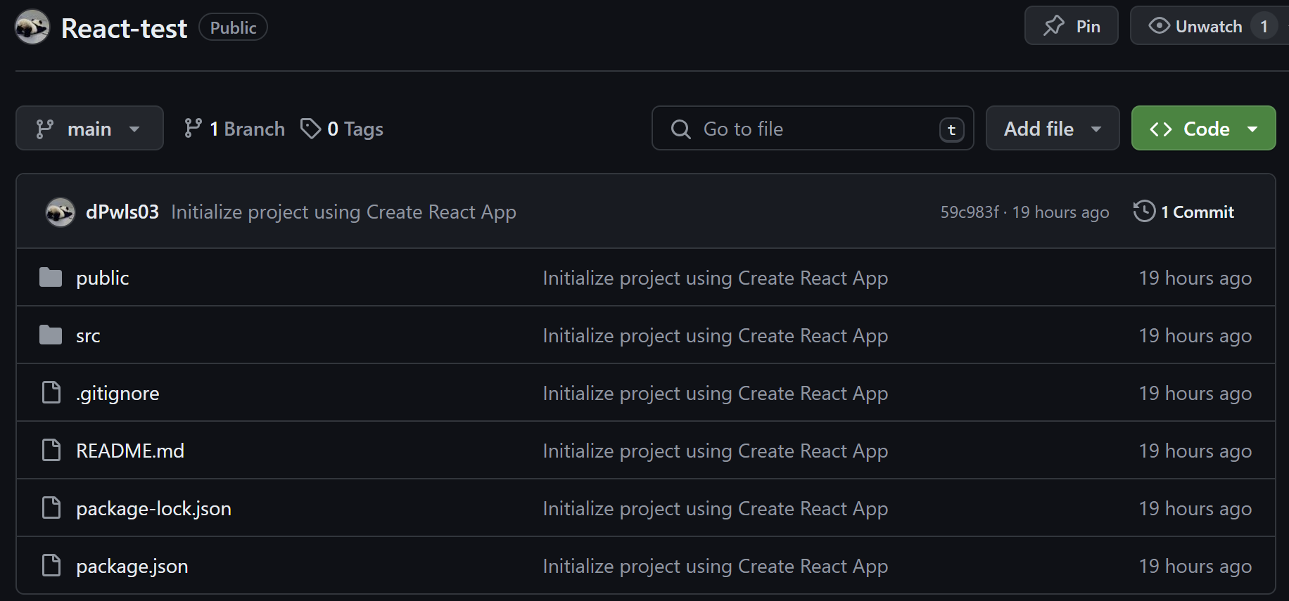
프로젝트 준비 & 깃허브 연결
깃허브 새로고침

Slide 7
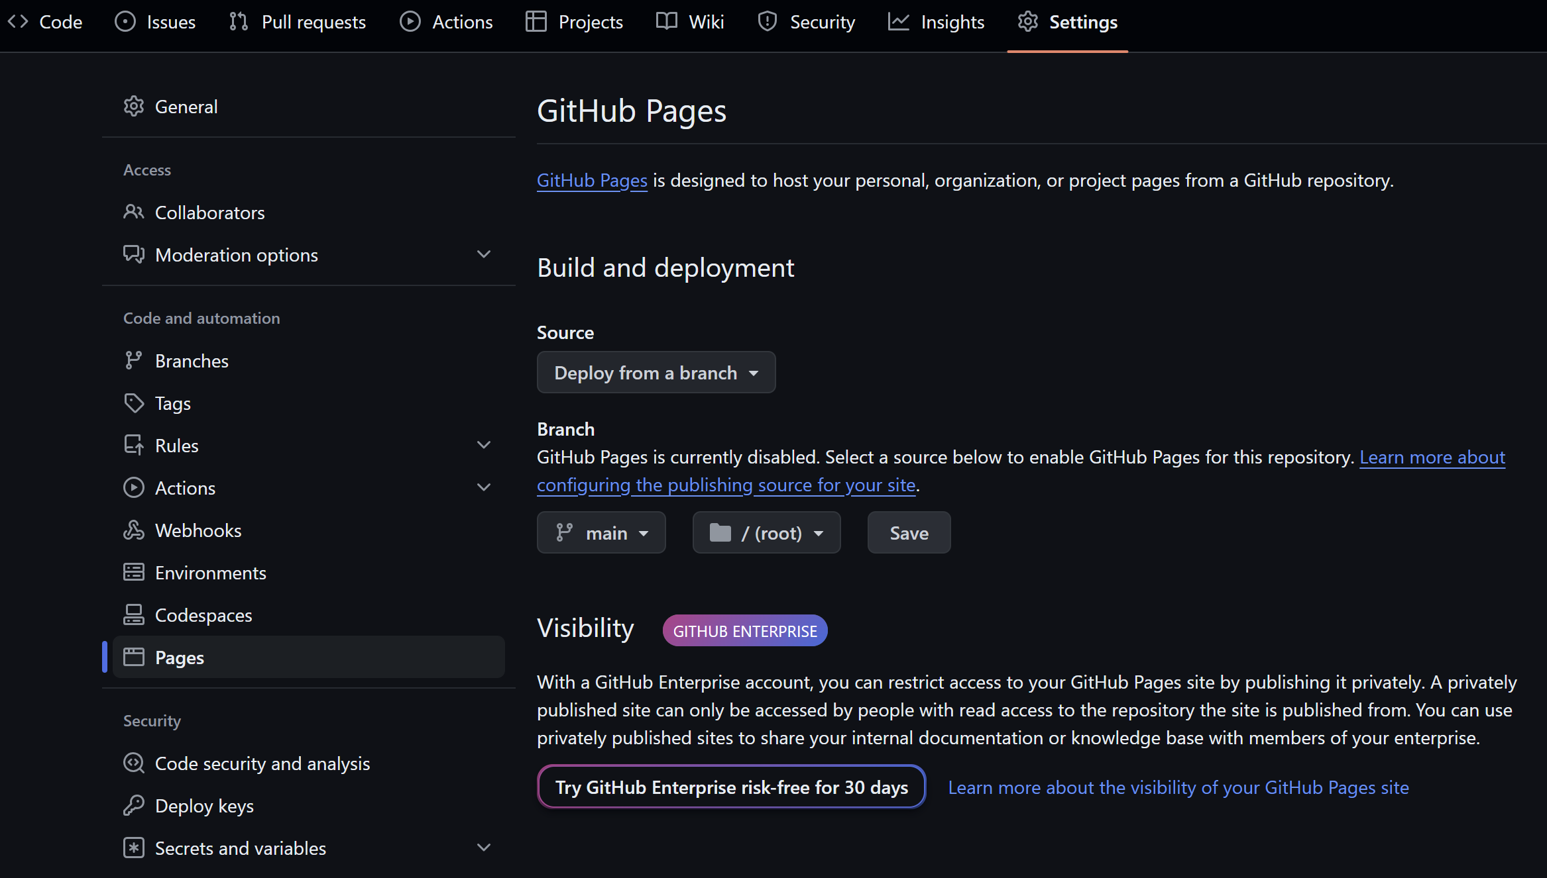
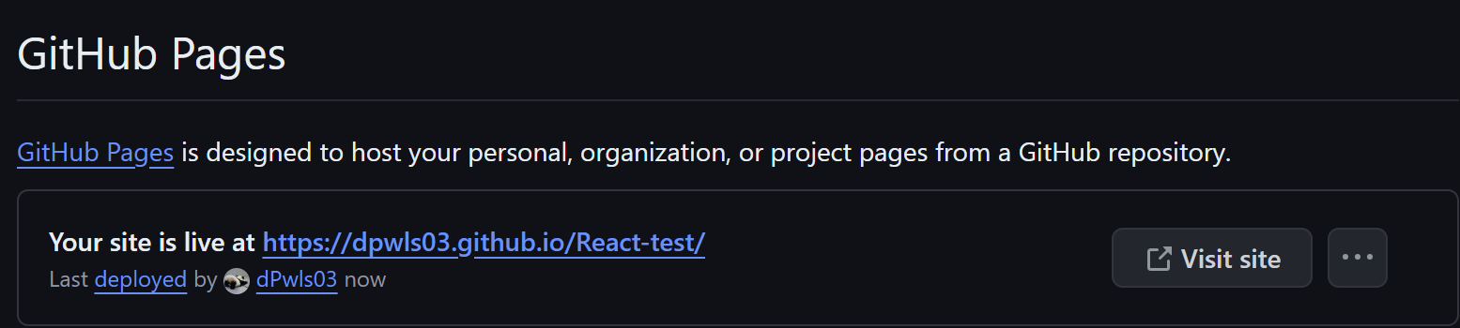
웹 호스팅

Slide 8
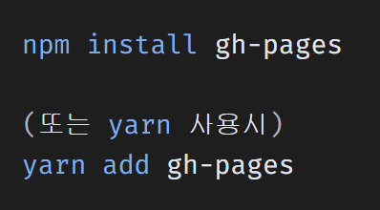
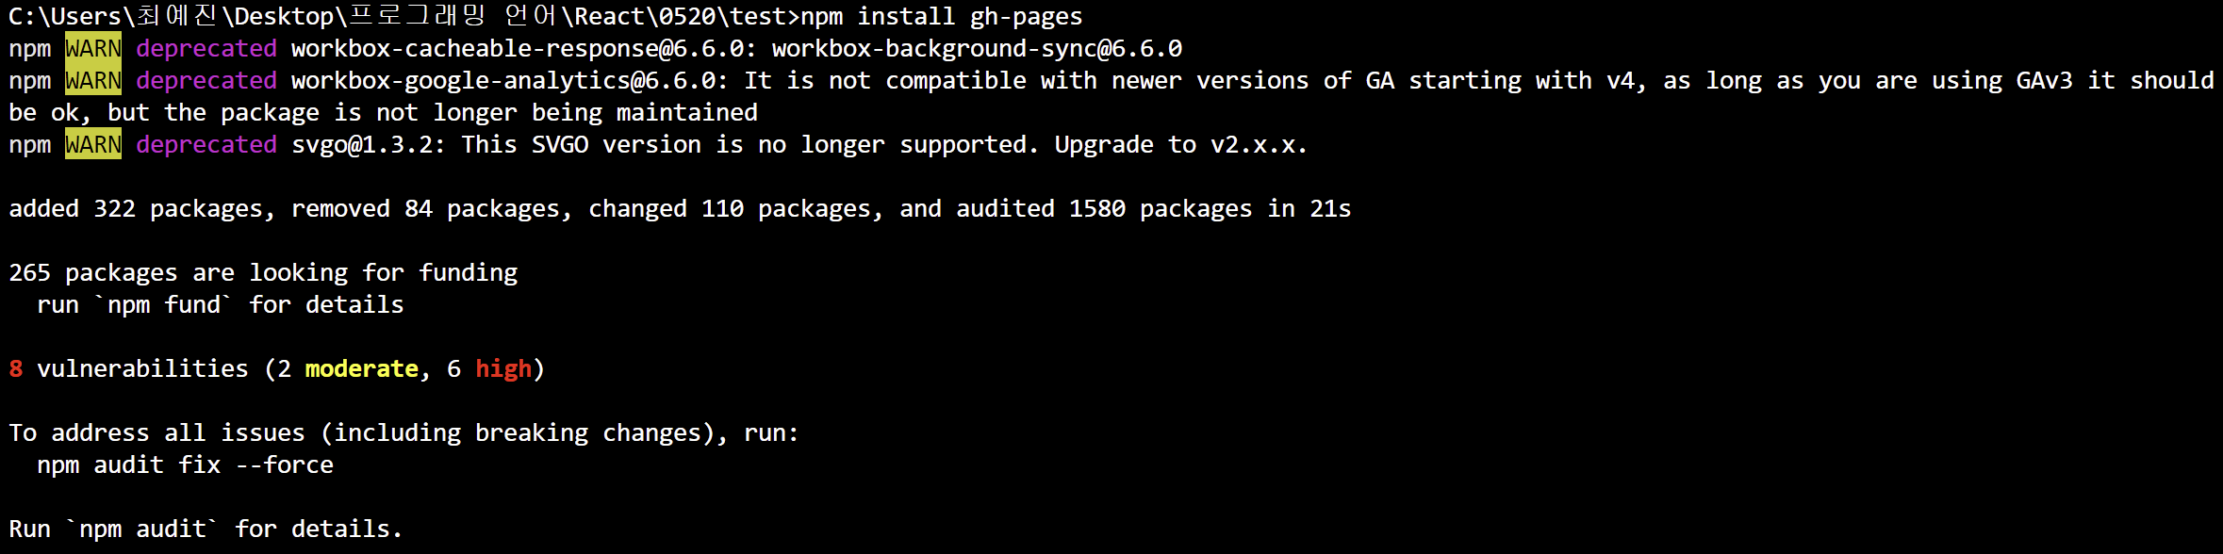
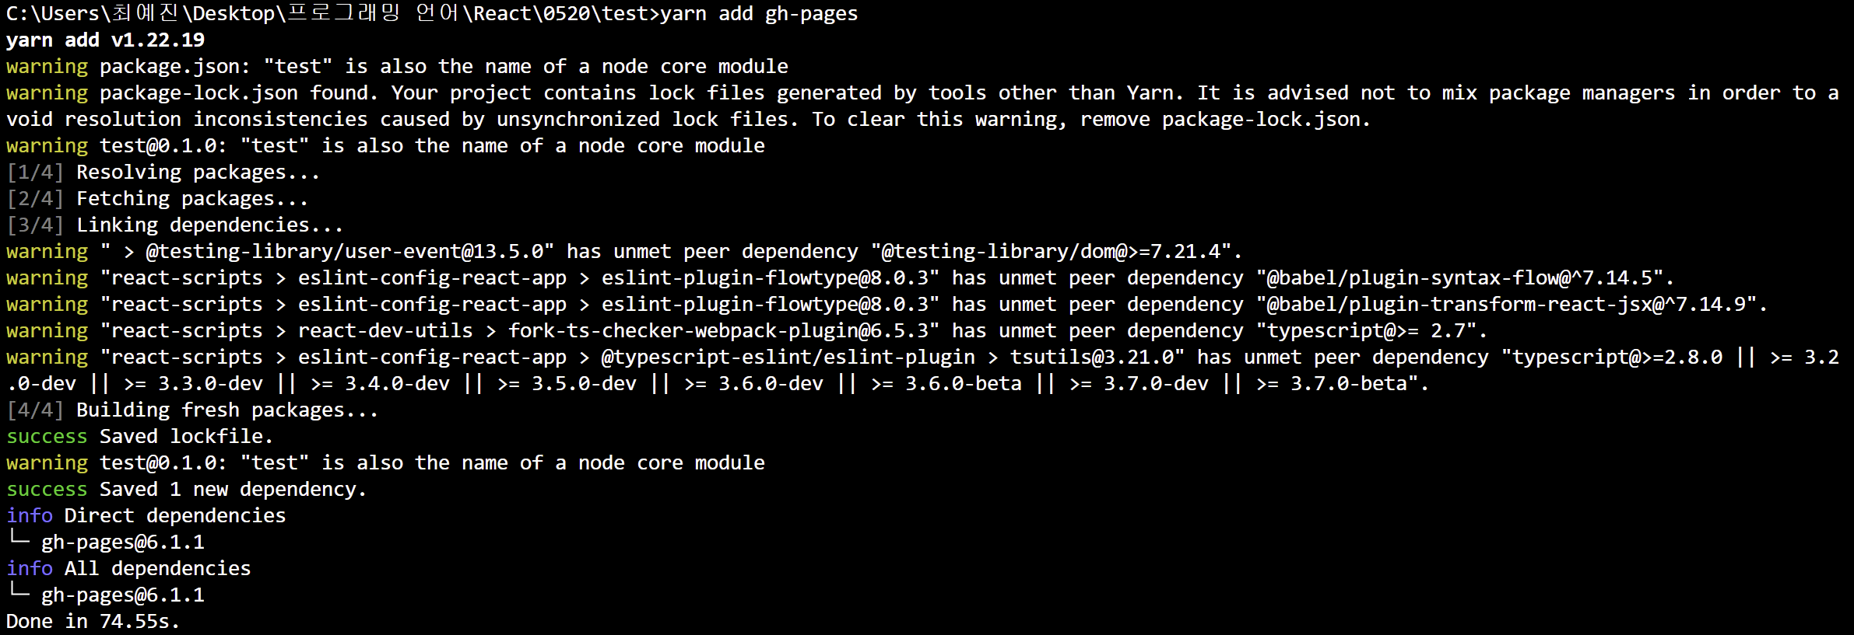
프로젝트에 gh-pages 패키지 설치

Slide 9
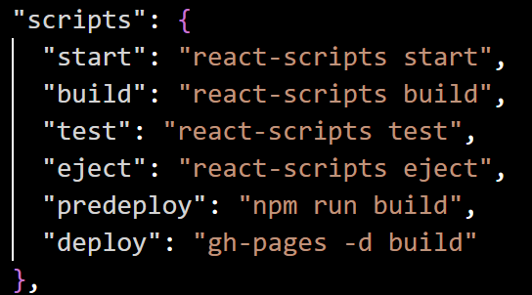
package.json 추가
homepage 추가
“homepage” : “http://사용자이름.github.io/레파토리지이름/”
scripts 추가
“script” : {
“predeploy”: “npm run build”,
“deploy: “gh-pages –d build”
},

Slide 10
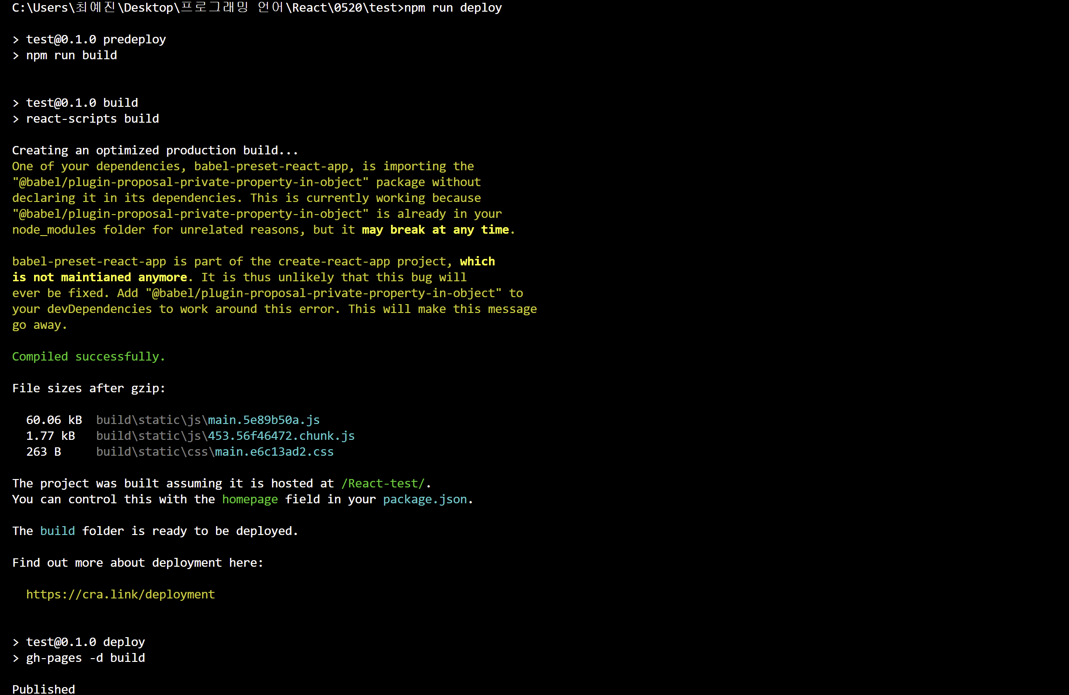
배포하기
배포하기
npm run deploy

Slide 11
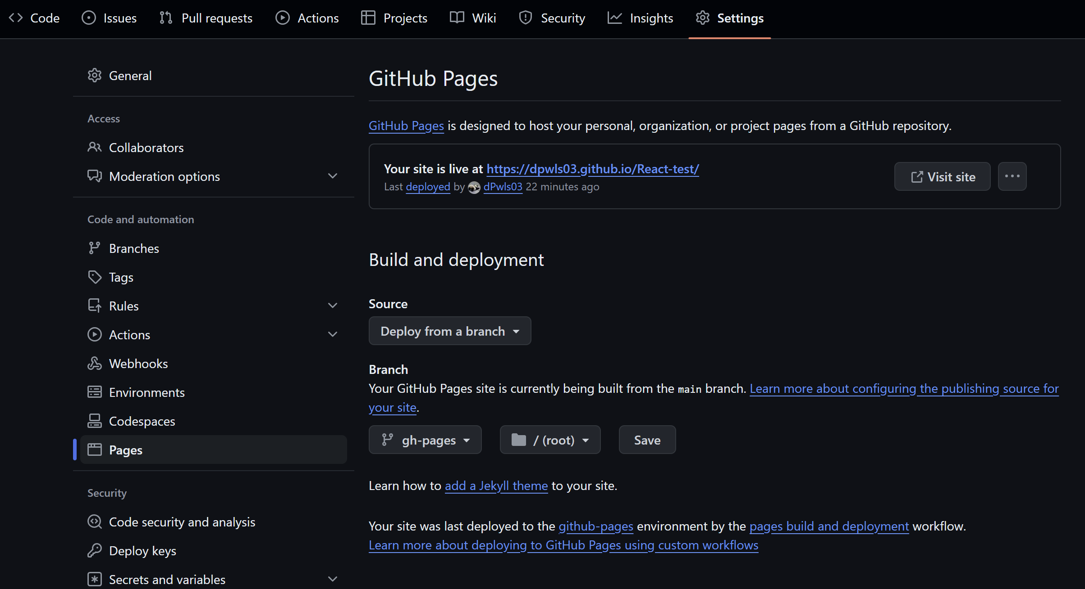
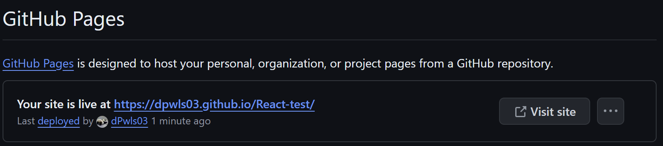
배포 확인

Slide 12
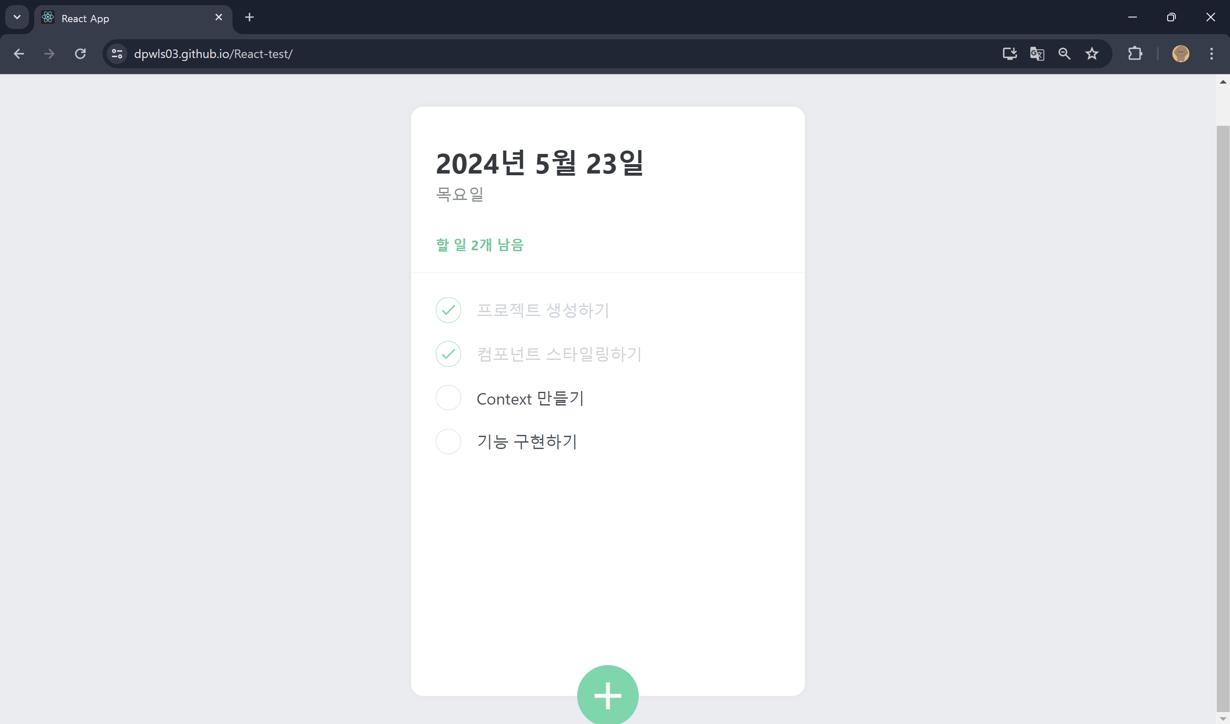
배포 확인

Slide 13
Reference
https://medium.com/hcleedev/web-react-프로젝트-github-pages로-배포하기-f62e59a2e210
https://whales.tistory.com/104
https://min88.tistory.com/entry/React-프로젝트-githubPages로-배포하기
https://velog.io/@bami/React-GitHub-Pages에-배포하기

Slide 14
YOUR TITLE HERE
Ver. 01
감사
합니다 !

